Slide 1
國立虎尾科技大學資訊工程系
專題製作報告
壓力感測與動作辨識
在排球選手舉球訓練之應用
參與成員：盧德霙 楊傑宇
指導老師：林武杰 老師

Slide 2
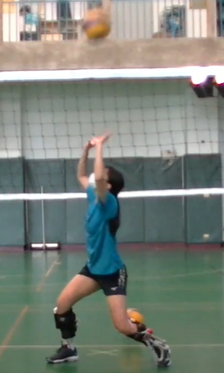
摘要
此裝置是一套能紀錄與分析排球選手：動作、腳底施力的系統。
透過攝影機捕捉動作，將拍攝內容進行骨架自動辨識
利用腳底壓力感測器，紀錄腳底壓力變化，以及重心轉移。
此技術能更準確確認動作是否正確， 也方便在練習後進行檢討。

Slide 3
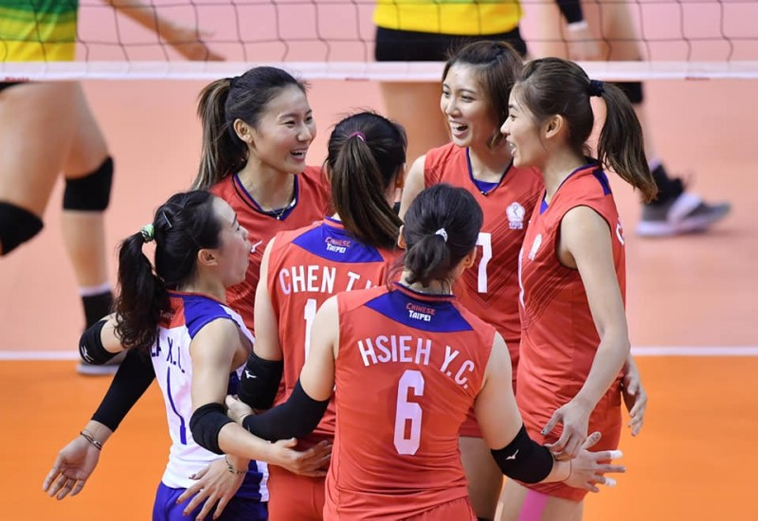
研究動機與目的
今年東京奧運，使全台陷入奧運風潮，因此許多人關注起運動員們。
為協助選手取得好成績與有效的練習，希望透過科學化訓練設備來取得各項數據，方便事後查看與檢討。

Slide 4
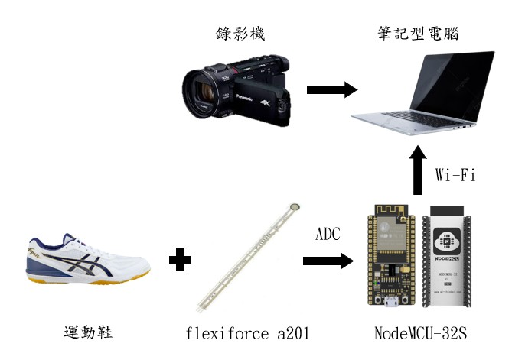
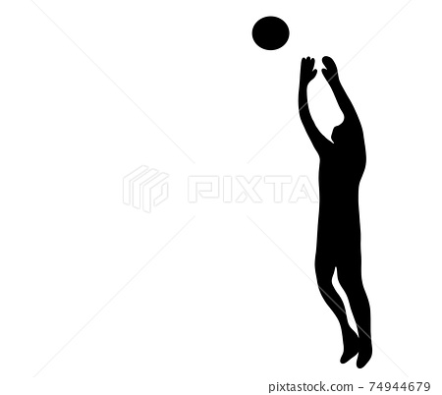
系統架構圖

Slide 5
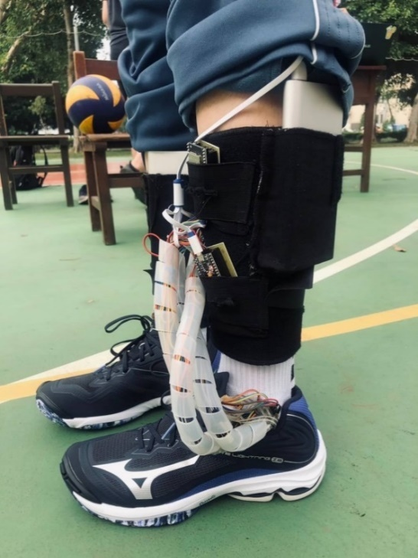
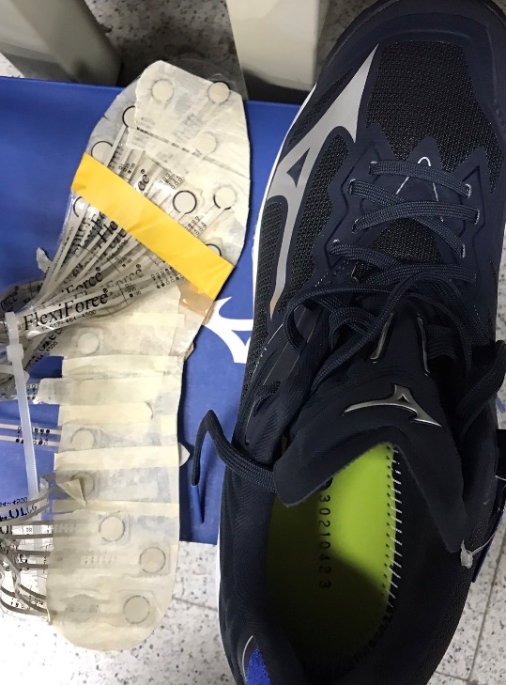
研究方法與進行步驟 (1/4)
1.前置:
相關討論、收集資料、收集訓練所需資料。
2.硬體:
架設攝影機與將壓力感測器放置於鞋底。

Slide 6
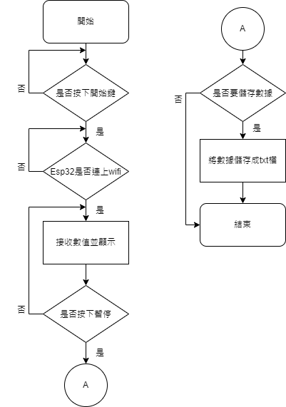
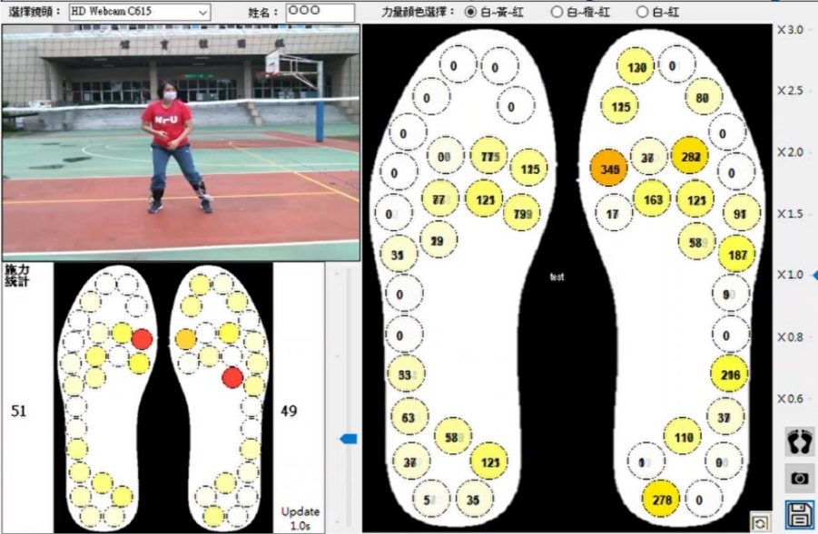
研究方法與進行步驟 (2/4)
3.感測器資料接收與傳遞:
將感測器資料傳至電腦並存檔。

Slide 7
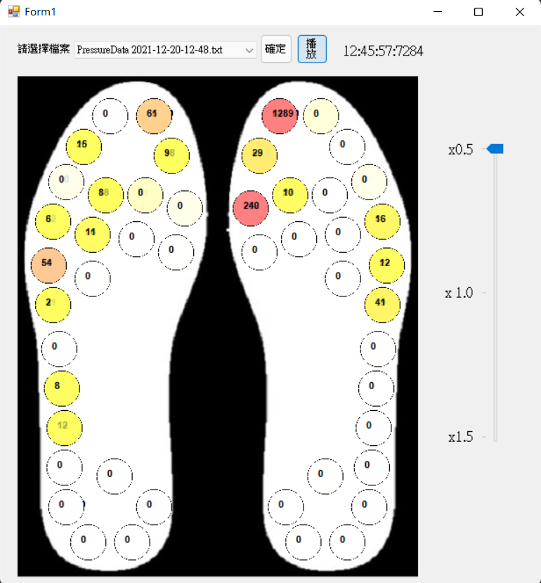
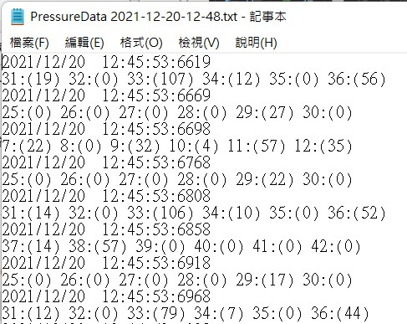
研究方法與進行步驟 (3/4)
4.壓力測試回放:
讀取分析時紀錄數據，還原當時壓力分配情形。

Slide 8
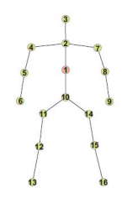
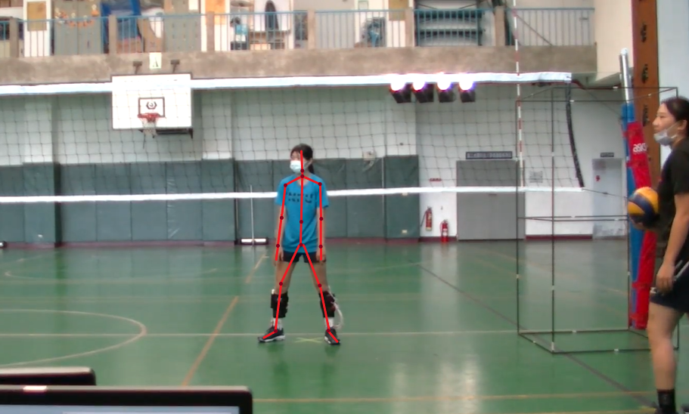
研究方法與進行步驟 (4/4)
5.骨架繪製:
透過拍攝選手之動作進行分析並繪製骨架。

Slide 9
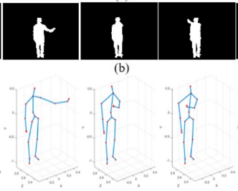
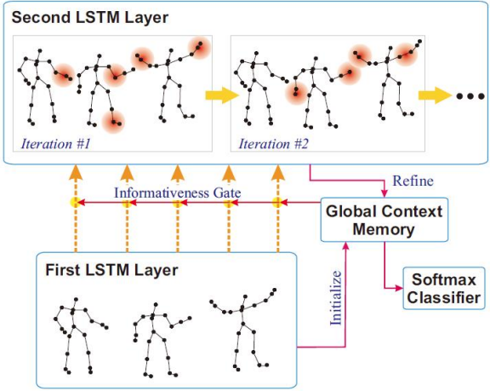
骨架繪製(期望目標)

Slide 10
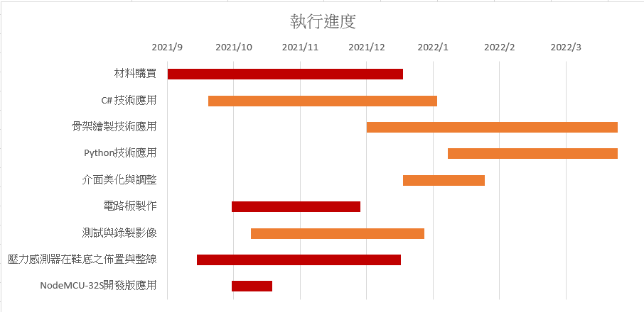
執行進度(甘特圖)

Slide 11
需求分析
功能性需求
壓力感測: 判斷腳底施力情況，提醒選手是否該 調整姿勢。
骨架辨識: 透過骨架自動辨識，分析選手動作是 否正確。
非功能性需求
便利: 以鞋墊形式，方便安裝與移動。
易讀: 以顏色、數字來表示壓力值大小。
易上手: 簡單幾個按鍵，即可達成偵測以及儲存 當前畫面。

Slide 12
組員工作分配
組員 盧德霙
1.C# 技術應用
2.骨架繪製技術應用
3.介面美化與調整
4.協助電路板製作
5.測試與錄製影像
6.資料蒐集
7.文件撰寫
組員 楊傑宇
1.材料購買
2.電路板製作
3.壓力感測器佈置與整線
4.NodeMCU-32S開發版應用
5.協助骨架繪製技術應用
6.測試與錄製影像
7.資料蒐集
8.文件撰寫

Slide 13
系統特色
不受場地限制，只要有Wi-Fi即可進行偵測。
當下進行記錄，可在事後查看數據及影片。
利用骨架自動辨識，優化選手動作、預防選手運動傷害。

Slide 14
可解決哪些問題
以科學化方式分析選手動作，以數據進行客觀分析
姿勢錯誤導致的運動傷害。
選手表現不如預期，加以改進調整至理想狀態。

Slide 15
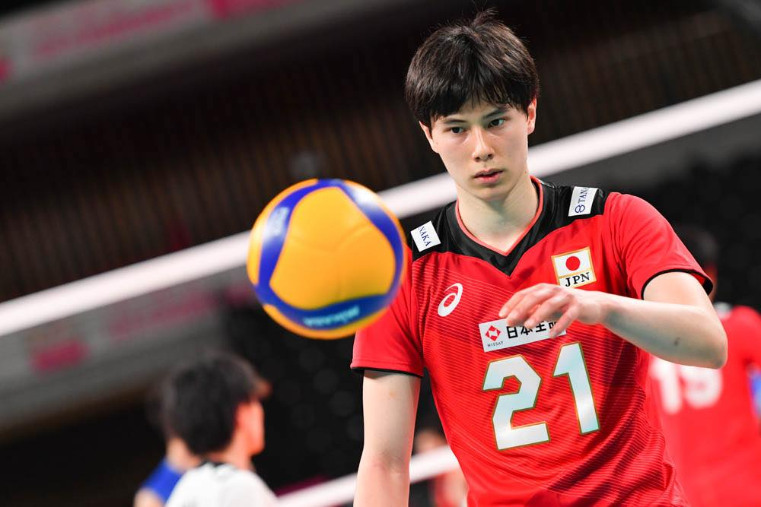
系統使用對象
排球運動選手與教練

Slide 16
系統環境
軟體：
C#、Visual Studio、python。
硬體：
電腦、壓力感測器、NodeMCU-32S開發版、攝影機。

Slide 17
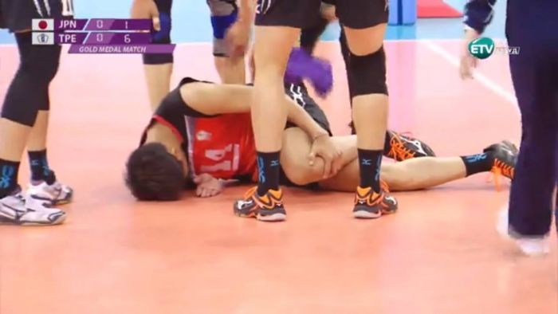
應用情境
小張在舉球時，總是無法讓球到達完美位置，藉此系統來調整自己的步伐以及姿勢，發現自己的缺點並加以改善。
小明在舉球中發現自己身體出現了疼痛，藉此系統來檢查，發現手部姿勢不良導致了運動傷害。

Slide 18
結語
本作品希望能透過簡單的設備來記錄運動時的相關數據，並有效協助訓練與檢測是否有姿勢不良，提高效率與降低運動傷害的風險。
在運動後，透過存檔的數據與影片，來查看過程中有哪些錯誤。
期望未來能加入更多能協助檢測之功能到本系統中，讓科技結合體育。

Slide 19
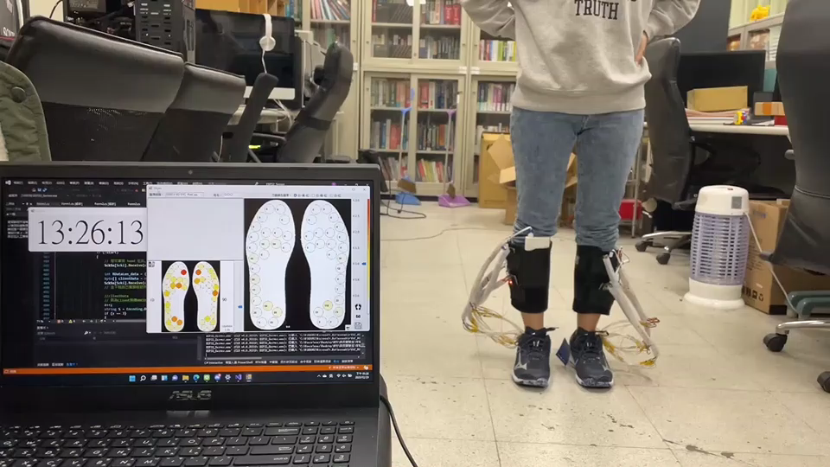
實際影片

